Slide 1
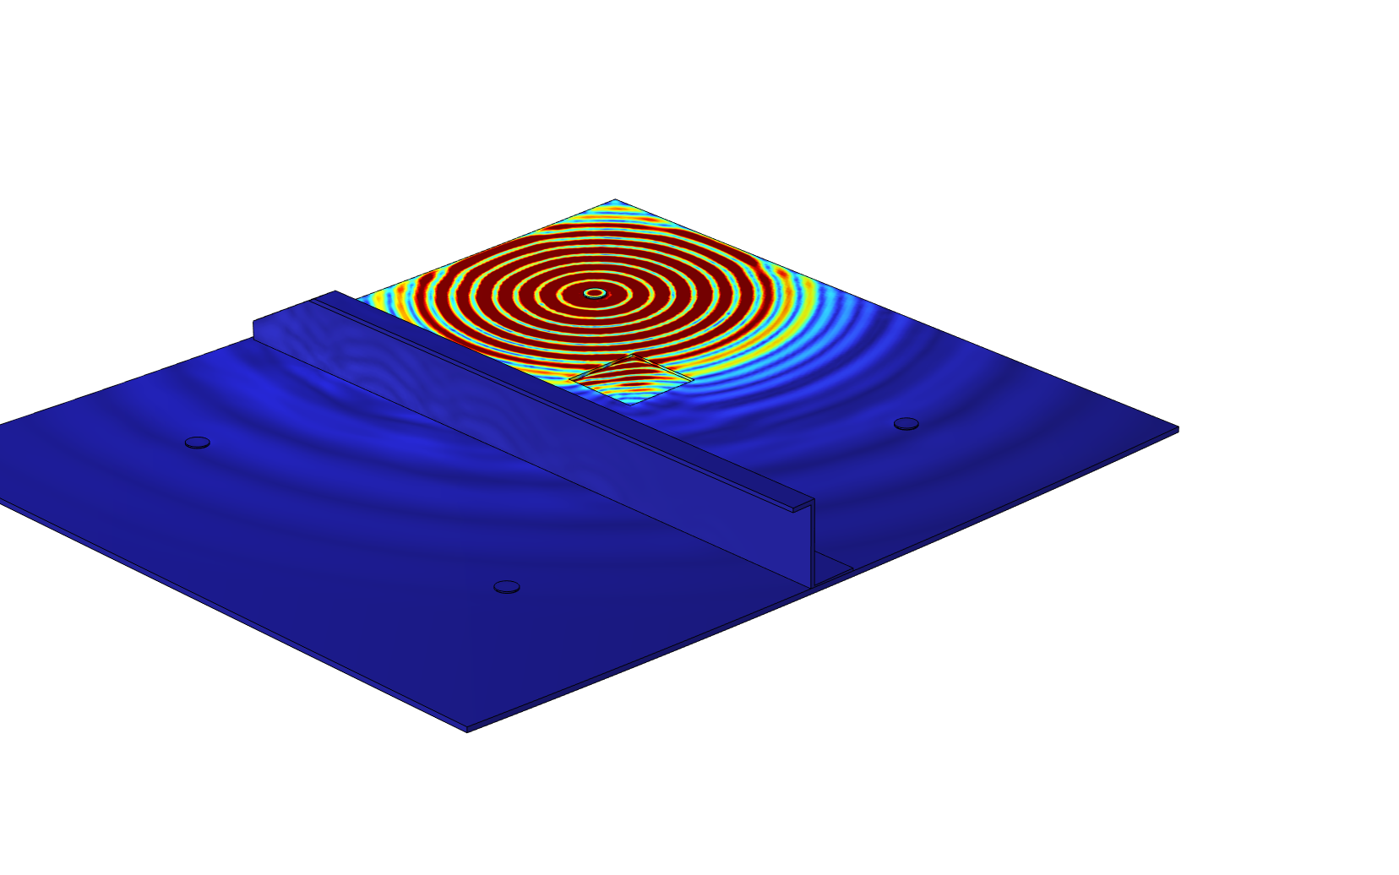
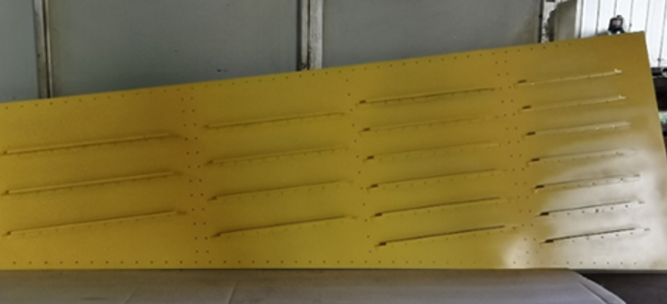
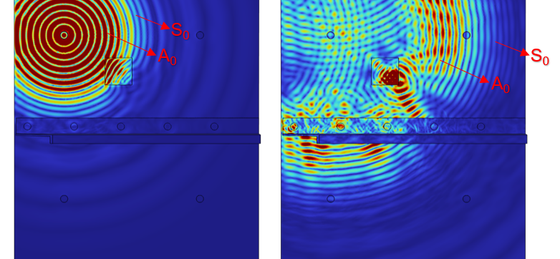

基于压电-导波的机翼加筋蒙皮损伤监测仿真
对具有铆接桁条的加筋蒙皮结构进行建模并开展损伤监测的导波仿真，实现凹坑损伤的监测。
康讯¹，张俊可¹
¹航空学院，南京航空航天大学，南京，中国
摘要
基于压电式导波传感器和导波的结构健康监测方法是目前最有应用前景的一种方法。导波在结构中传播时，结构内部的各种损伤会引起应力集中、裂纹扩展，这些损伤及其周围的边界都会引起在结构中传播的导波信号的散射和能量的吸收，正是基于这种现象，导波可以被用来对结构中的损伤进行监测。因此，通过与结构一体化集成的压电传感器，在结构中激发导波信号，结构产生损伤后会对导波传播特性产生影响，通过对导波信号进行分析可以实现对结构损伤的实时监测。 本研究借助 COMSOL Multiphysics® 对使用铆钉连接的机翼桁条以及部分上蒙皮进行建模，使用接触对处理桁条与蒙皮的接触，对铆钉施加螺栓预紧力，研究具有钉载的复杂连接结构对导波传播的影响。随后在蒙皮上施加凹坑损伤，利用基于压电 导波技术的损伤监测仿真方法对损伤进行监测。仿真结果与实验结果中凹坑损伤对响应信号的影响基本符合，证明了该仿真方法的合理性。
方法
通过螺栓预紧力分析得到铆钉连接部位的接触压力分别情况，接触压力的分布决定了Lamb波在连接处的传播特性。在接触压力较高的区域，Lamb波的传播更为高效，而在接触压力较低的区域，Lamb波的传播效率较低。根据计算将铆钉周围的一定区域设置为粘结接触区，其他接触区域则为摩擦接触区，且不会分离。
同时在蒙皮表面对胶层、传感器以及凹坑损伤进行建模，使用静电和固体力学求解结构的压电-导波传递过程。导波传递至凹坑损伤处发生相互作用，最终由响应传感器采集。
图1. 加筋蒙皮结构
结果
导波传播呈现出不同的模式。且导波在损伤位置会发生明显的反射和散射，响应信号的损伤因子随凹坑体积的增大而增大，表明基于压电-导波技术的结构健康监测技术适用于金属搭接结构的损伤监测。且仿真结果与实验结果中凹坑损伤对响应信号的影响基本符合，证明了该仿真方法的合理性。损伤因子计算公式如下，其中 H(t) 和 D(t) 分别为健康、损伤时域信号。
图2. 不同时刻导波应力波场vs凹坑损伤
1.邱雷. 基于压电阵列的⻜机结构监测与管理系统研究[D]. 南京航空航天大学, 2011.
2.周磊.基于超声导波对机翼蒙皮结构的损伤检测[D].大连交通大学,2023.
3.蒋持平.有限尺寸多钉连接件钉传载荷计算的解析方法[J].力学学报,1995.

